Slide 1


智能系统控制第一次实验
Intelligent System Control
辛立明
上海大学计算机工程与科学学院
xinliming@shu.edu.cn
Notes:
大家早上好，我是计算机学院老师，这学期由我给大家上这门智能系统控制课，本节课是这门课程的介绍课，我将为大家介绍一下智能控制所涉及的内容。

Slide 2
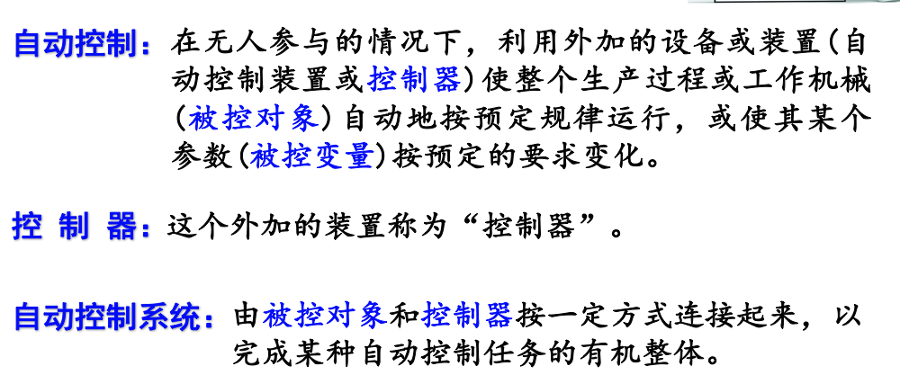
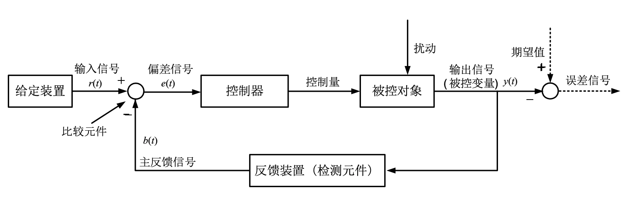
知识回顾
闭环控制系统结构

Slide 3
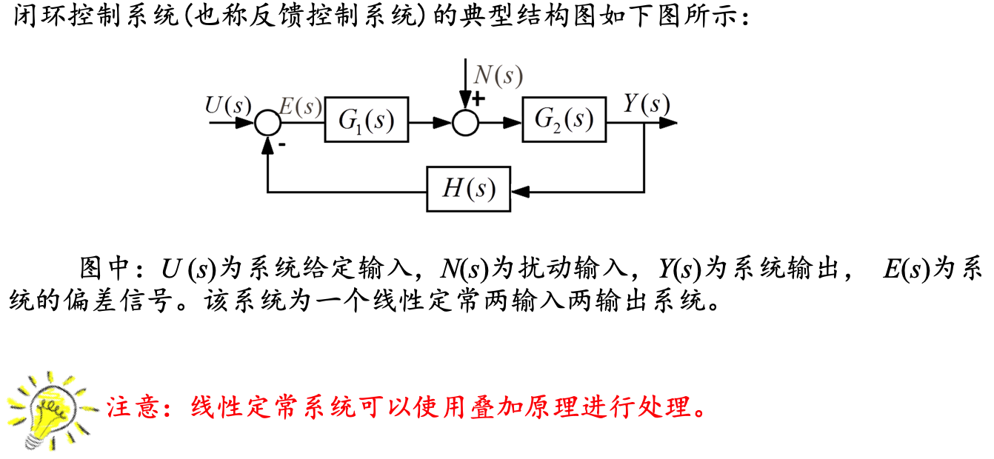
控制系统的传递函数
闭环控制系统的传递函数

Slide 4
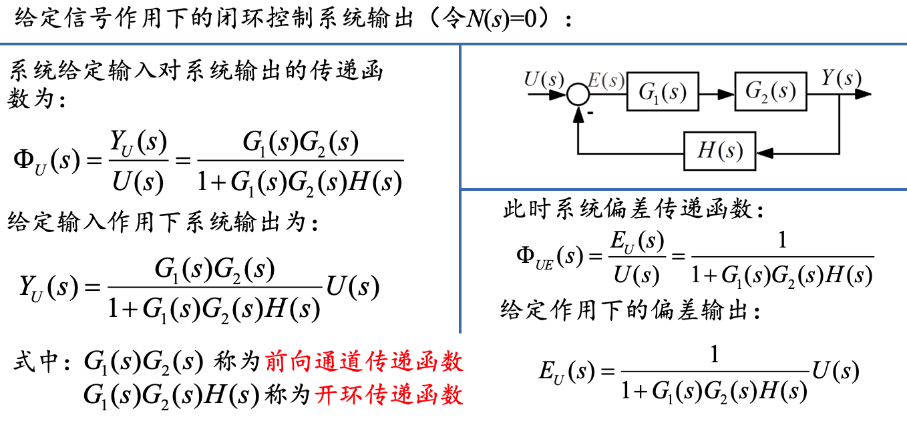
控制系统的传递函数
闭环控制系统的传递函数

Slide 5
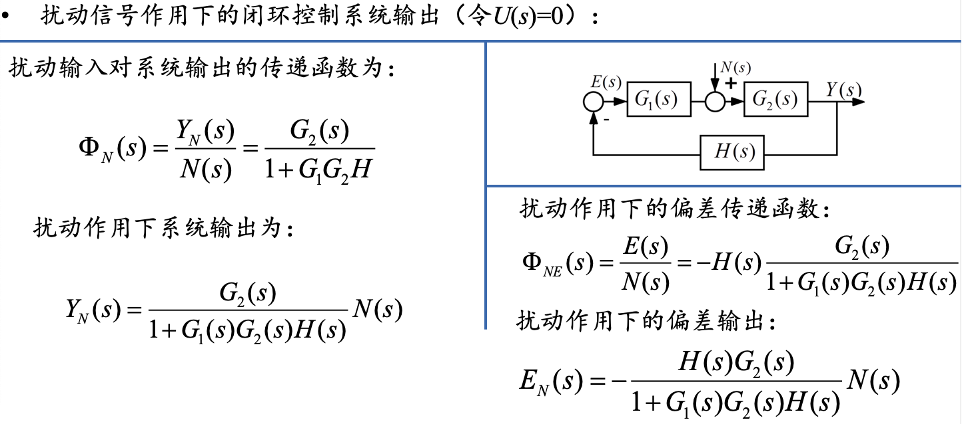
控制系统的传递函数
闭环控制系统的传递函数

Slide 6
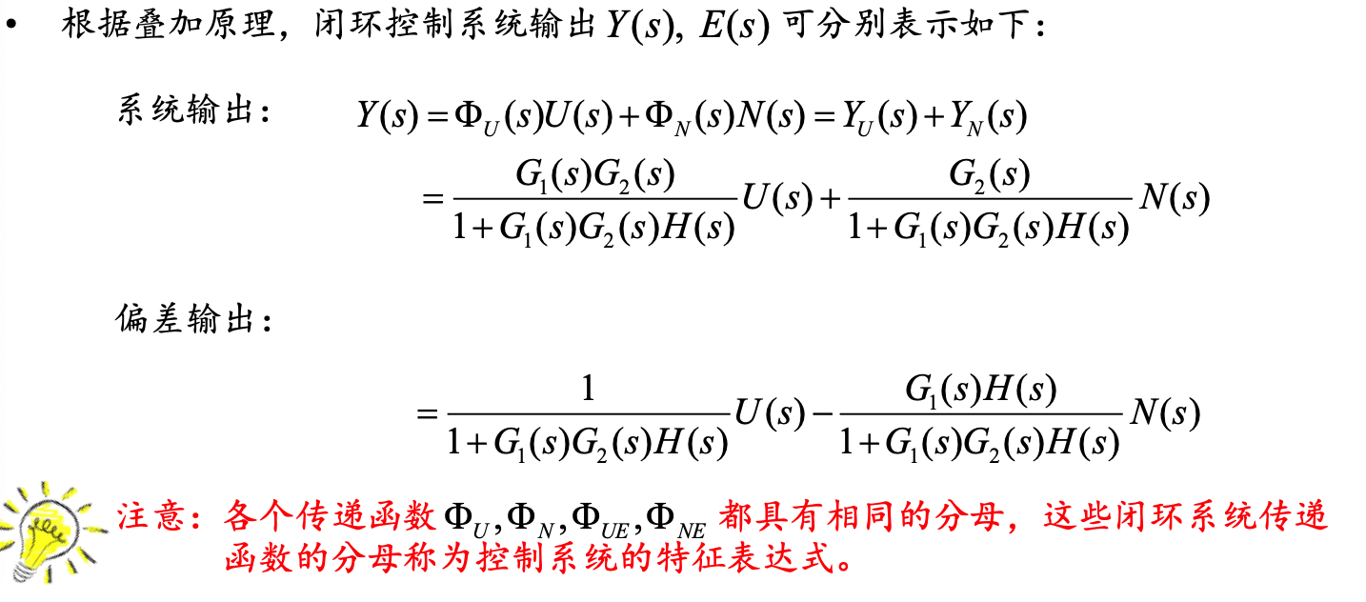
控制系统的传递函数
闭环控制系统的传递函数

Slide 7
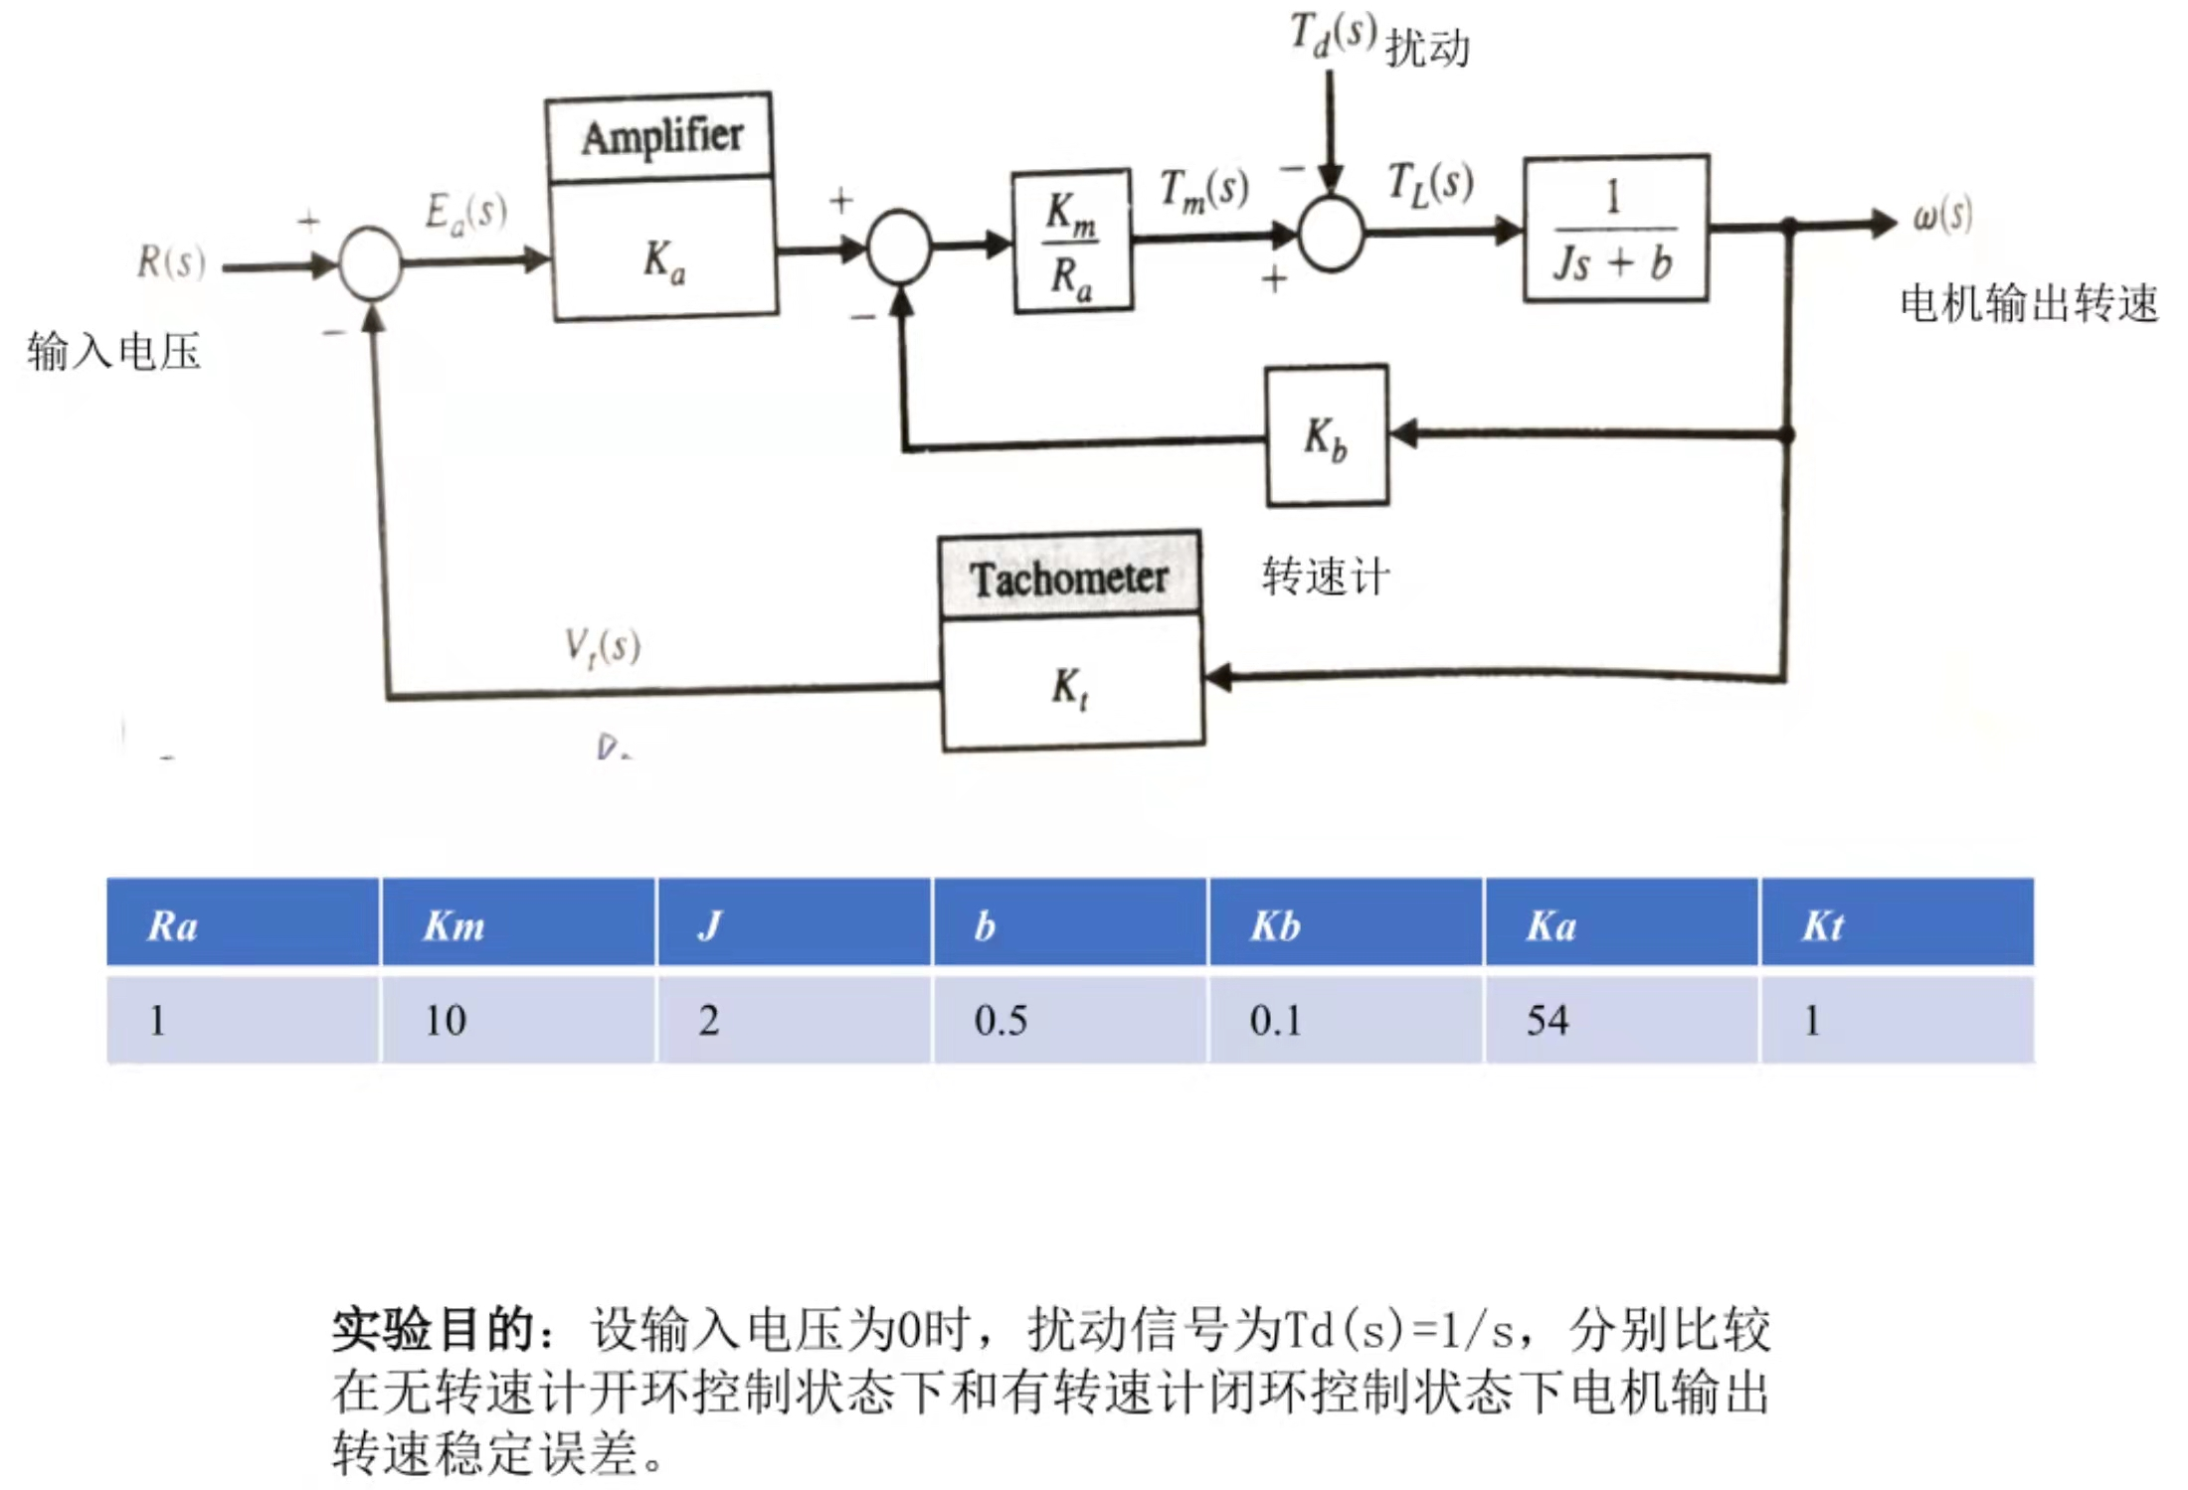
实验一：开环系统和闭环系统抗扰动性能对比

Slide 8
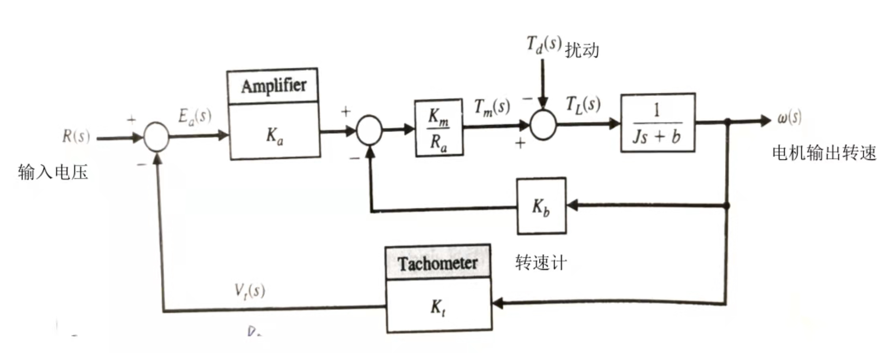
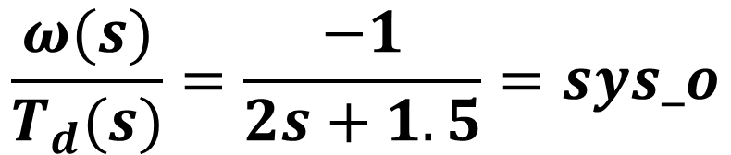
开环系统
0
0
开环传递函数
$$\frac{ω(s)}{T_{d}(s)}=\frac{−1}{2s+1.5}=sys_o$$

Slide 9
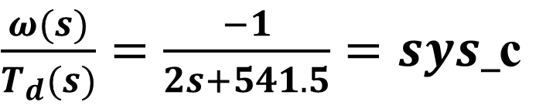
闭环系统
sys2
sys4
sys1
0
sys3
sys3
闭环传递函数
$\frac{ω(s)}{T_{d}(s)}=\frac{−1}{2s+541.5}=sys_$c

Slide 10
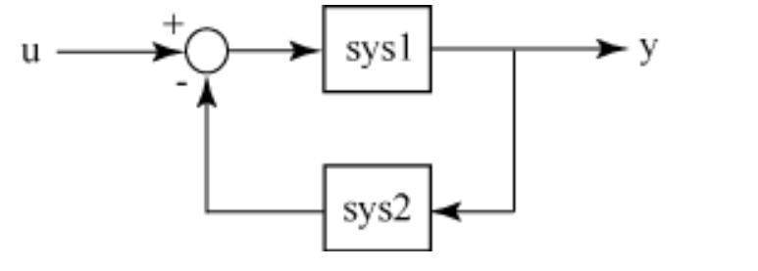
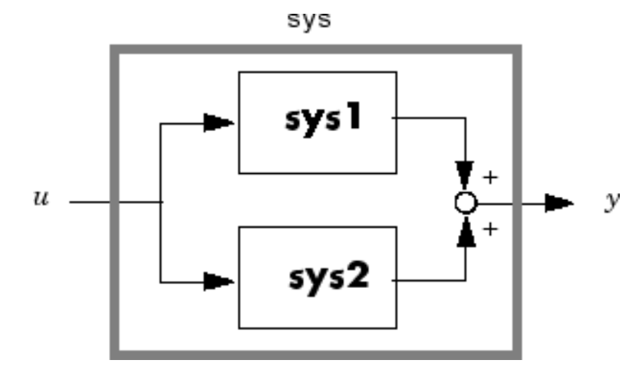
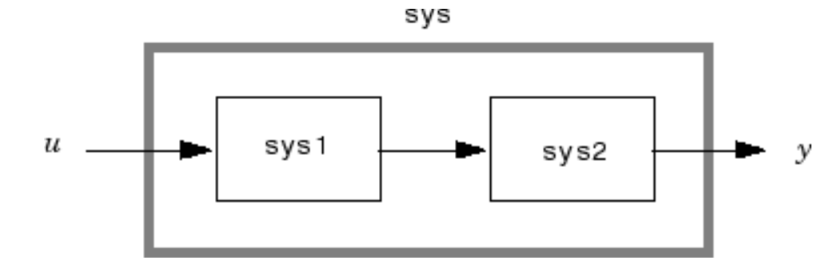
MATLAB主要函数说明
tf(numerator,denominator): MATLAB里面表示传递函数的一个函数
numerator: 向量表示分子上各个阶次的系数
denominator:
feadback(sys1, sys2)函数
[y,t] = step(sys): 计算系统sys对阶跃信号的反应，返回值y为输出值，t为横轴时间
parallel[sys1, sys2]:
series[sys1, sys2]：

Slide 11
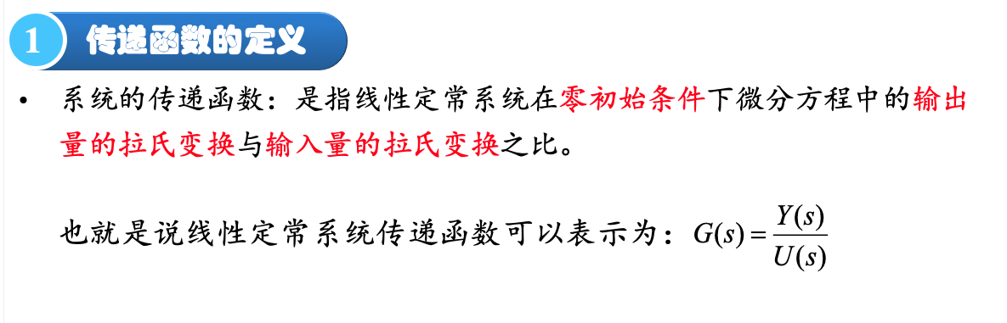
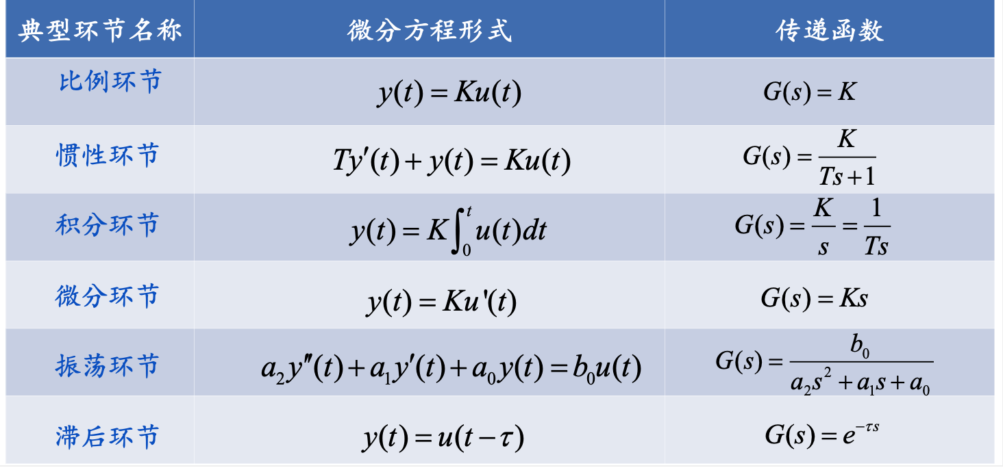
知识回顾

Slide 12
闭环控制系统的传递函数
R(s)
X₁(s)
X₂(s)
C(s)
G₁(s)
G₂(s)
控制器
被控对象
X₃(s)
H(s)
基于传递函数经典控制理论属于外部描述，难以描述内部变量间的关系。

